Slide 1
INDUSTRIE 4.0 • MASTER PROFESSIONNEL RAIA • ISET BIZERTE
Vers un AMR Industriel Intelligent
PHASE II : Concrétisation de l'Autonomie sous ROS 2, Gazebo & Nav2
Liaison & Amélioration majeure de la Présentation 1 : Validation formelle du Jumeau Numérique, Cartographie SLAM 2D de l'Usine FUBA et Déploiement de la Navigation Autonome Dynamique Nav2.
Projet RAIA 01.26 — Manutention & Contrôle Qualité PCB • Entreprise Partenaire : FUBA Printed Circuits
Encadrement Académique : M. Hmida Hmaied | Étudiant / Présentateur : Ali Ouertani | Jalon 2 Validé

Slide 2
CONTINUITÉ & LIAISON MÉTHODOLOGIQUE
Le Fil Conducteur : De la Vision (Présentation 1) à la Réalisation
Comment cette deuxième phase concrétise chaque promesse et résout chaque verrou initial
1. Présentation 1 : Le Diagnostic Initial
2. Le Pivot Stratégique Formulé
3. Présentation 2 : Livrables & Validation
Preuve de Concept (PoC) AGV :
• Robot suiveur de ligne à base d'Arduino Uno (8-bit) et capteurs TCRT5000.
• Inspection visuelle PCB par caméra HD + YOLOv8 INT8 sur Raspberry Pi 4.
• Supervision Flask pour suivi unitaire.
• Constat critique : Goulet d'étranglement mécatronique (2 Ko RAM) et rigidité logistique absolue du filoguidage.
La Promesse de Rupture :
• Transition du modèle AGV passif vers l'AMR autonome sans repère au sol.
• Développement d'un Jumeau Numérique complet sous Gazebo & ROS 2.
• Suppression du risque financier : Valider toute l'autonomie en simulation avant investissement matériel.
• Objectif : Cartographie SLAM 2D, planification globale/locale et évitement d'obstacles en temps réel.
Les Jalons Définitivement Validés :
• Jalon 1 Validé : Modèle URDF complet de raia_amr, atelier usine Gazebo et chaîne dynamique opérationnelle.
• Jalon 2 Validé : Carte SLAM haute fidélité (raia_factory_map.pgm, res 0.05 m) et pile Nav2 opérationnelle.
• Tournée d'atelier multi-waypoints accomplie sans aucune ligne au sol.
• Résolution d'incidents techniques réels (WSLg / GPU Mesa D3D12).

Slide 3
ANALYSE DES CONTRAINTES INITIALES
Rappel des Verrous Techniques Identifiés en Présentation 1
Les limites fondamentales qui imposaient le saut technologique vers ROS 2 et l'AMR
Verrou 1 : La Rigidité du Filoguidage
Verrou 2 : L'Étranglement Mécatronique
Verrou 3 : Le Risque d'Investissement
• Esclave de l'infrastructure : Le robot AGV est strictement asservi à une bande adhésive au sol.
• Dégradation mécanique : Passage intensif des chariots élévateurs FUBA détériorant les bandes au sol.
• Blocage systématique : Face au moindre obstacle imprévu, l'AGV s'arrête net et paralyse la ligne logistique.
• Coût de reconfiguration : Modifier un circuit impose d'arrêter l'usine et de redessiner physiquement les trajectoires.
• Microcontrôleur 8-bit saturé : ATmega328P avec seulement 2 Ko de SRAM et 16 MHz d'horloge.
• Boucle mono-tâche bloquante : loop() gère simultanément les PWM moteurs et les capteurs sans priorisation.
• Absence de connectivité native : Câblage USB indispensable, aucun protocole Wi-Fi / BLE industriel.
• Incompatibilité structurelle : Impossible d'exécuter un OS Temps Réel (RTOS) ni d'embarquer des nœuds ROS 2.
• Coût d'un LiDAR industriel : Risqué à acquérir sans certitude sur l'adaptation aux allées étroites de FUBA.
• Risque de casse mécanique : Les algorithmes de navigation ne peuvent être testés directement sur le plancher d'usine.
• Nécessité d'un Jumeau Numérique : Besoin impératif de simuler la cinématique, les contacts et la dynamique.
• Solution adoptée : Modélisation complète sous Gazebo 11 + ROS 2 Humble sans dépenser un euro de matériel.
DECISION D'INGENIEUR : Déployer une plateforme de simulation avancée (WSL 2 + ROS 2) pour lever ces trois verrous.

Slide 4
INFRASTRUCTURE TECHNIQUE (GUIDE TECHNIQUE & INSTALLATION)
Pilier 1 : Le Choix Stratégique WSL 2 & ROS 2 Humble
Une architecture d'ingénierie optimisée pour la cohabitation CAO Windows et calcul robotique Linux
Justification de WSL 2 face aux alternatives
Environnement Déployé & Optimisations
WSL 2 vs VirtualBox (Machine Virtuelle classique) :
• Consommation mémoire divisée par 2 grâce à l'allocation dynamique du noyau Linux.
• Accélération 3D native via WSLg et le pilote Mesa D3D12 (accès direct au GPU Intel / NVIDIA).
• Latence d'exécution 5x plus faible, évitant les saccades du moteur physique de Gazebo.
WSL 2 vs Docker Desktop (Conteneurisation) :
• Affichage graphique 3D sans configurer de ponts X11 complexes et instables.
• Cycle de développement colcon build rapide et persistant sans rebuilder d'images Docker.
• Accès direct aux périphériques USB et aux ports de communication série.
Système Hôte & Matériel :
Windows 11 Professionnel, BIOS HP avec Intel VT-x activé, 30 Go alloués.
Distribution Linux Embarquée :
Ubuntu 22.04 LTS sous noyau WSL 2 (version kernel 5.15+).
Framework Robotique :
ROS 2 Humble Hawksbill (Desktop-Full) avec colcon build et ament_python.
Simulateur Dynamique :
Gazebo 11 (gazebo_ros_pkgs) + visualiseur 3D RViz 2.
Optimisation Graphique Clé :
export MESA_D3D12_DEFAULT_ADAPTER_NAME=Intel et LLVMpipe configurés dans ~/.bashrc pour éliminer les instabilités d'affichage.

Slide 5
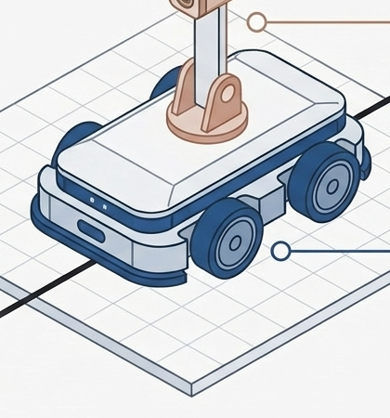
JALON 1 : MODÉLISATION PHYSIQUE (RAPPORT DE VALIDATION)
Conception du Jumeau Numérique de l'AMR RAIA
Modélisation géométrique, inertielle et cinématique différentielle sous URDF/Xacro
Structure & Cinématique Différentielle
Perception Capteurs Embarquée
Maquette PoC RAIA
Châssis Principal (base_link) :
Dimensions 0.56 m x 0.32 m x 0.11 m, masse 8.5 kg. Pare-chocs arrondis inspirés de la maquette physique.
Repère Racine (base_footprint) :
Projeté au sol sous le centre géométrique, joint fixe avec base_link (z = 0.05 m).
Roues Motrices Différentielles :
2 roues gauche/droite : rayon r = 0.05 m, voie d = 0.35 m, masse 0.45 kg. Couples moteurs max de 25 Nm.
Roues Folles (Caster Wheels) :
2 billes stabilisatrices avant et arrière (r = 0.025 m) avec frottement quasi-nul pour empêcher le tangage.
Plugin Diff Drive (Gazebo) :
libgazebo_ros_diff_drive.so : écoute sur /cmd_vel, calcule les vitesses roues et publie /odom et la transformée TF odom->base_footprint.
LiDAR 2D 360° (laser_frame) :
Plugin libgazebo_ros_ray_sensor.so.
• Fréquence de balayage : 10 Hz
• Portée : 0.12 m à 12.00 m
• Résolution : 360 échantillons (1°)
• Publication : topic /scan
• Rôle : Cartographie SLAM & détection des obstacles.
Caméra Industrielle (camera_link) :
Plugin libgazebo_ros_camera.so.
• Résolution : 640x480 à 30 FPS
• Topic : /camera/image_raw
• Rôle : Préparée pour le contrôle optique des PCB par YOLOv8.
Arbre de Transformations (TF) :
Cohérence spatiale garantie :
map → odom → base_footprint → base_link → laser_frame & camera_link.
Modèle CAO / Physique fidèlement retranscrit en modèle Xacro dynamique avec calcul rigoureux des matrices d'inertie.

Slide 6
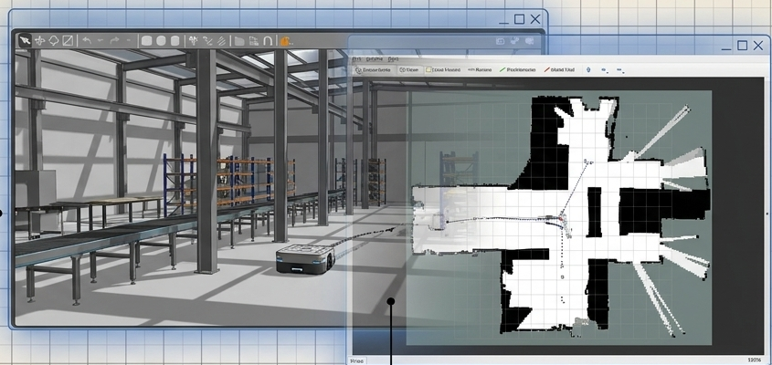
ENVIRONNEMENT VIRTUEL (RAPPORT DE VALIDATION)
Modélisation de l'Atelier Industriel FUBA
Création sous Gazebo 11 du monde factory_workshop.world répliquant les contraintes d'usine
Configuration de l'Atelier de Fabrication PCB
Jumeau Numérique en Action (Gazebo & RViz 2)
Postes de Travail & Lignes d'Assemblage :
Modélisation des tables de montage, convoyeurs et postes de contrôle qualité conformes à la disposition FUBA.
Rayonnages & Allées de Circulation :
Délimitation d'allées de 1.5 m à 2.5 m de largeur, simulant les zones de stockage des composants et les racks de PCB bruts.
Conditions Physiques & Dynamiques ODE :
• Gravité : z = -9.81 m/s²
• Friction de contact pneus / sol : mu = 1.2, mu2 = 1.2
• Pas d'intégration physique : step time 1 ms (1000 Hz) garantissant un contact stable sans oscillation.
Validation des Collisions :
Chaque obstacle possède une enveloppe de collision rigide. Le châssis raia_amr ne peut traverser aucun mobilier.
Vue synchronisée : À gauche, simulation physique sous Gazebo (atelier FUBA). À droite, perception temps réel du robot sous RViz 2 (impacts LiDAR rouges sur les murs et tables).

Slide 7
RÉSOLUTION DE PROBLÈME & DÉMARCHE D'INGÉNIEUR
Jalon 1 : Analyse et Résolution de l'Incident WSLg
Preuve de maturité technique : Détection, diagnostic de cause racine (RCA) et résolution de l'écran noir Gazebo
1. Symptôme & Alerte
2. Analyse Cause Racine (RCA)
3. Solutions Implémentées
• Écran noir complet au démarrage de Gazebo sous WSLg.
• L'interface utilisateur freeze et refuse de charger les modèles 3D.
• Blocage du pipeline de validation de la cinématique.
• Erreur de communication graphique OpenGL / Wayland.
• Cause 1 (Rendu GPU) : Le pilote Mesa Gallium D3D12 échouait à allouer les contextes de shaders OpenGL pour Gazebo sous WSL 2.
• Cause 2 (Réseau) : Gazebo tentait de contacter models.gazebosim.org à chaque lancement, causant un timeout bloquant de 60 s.
• Conclusion : Le système s'interrompait avant même de charger l'URDF du robot.
• Solution GPU : Forçage du rendu logiciel robuste LLVMpipe via export LIBGL_ALWAYS_SOFTWARE=1.
• Solution Modèles : Mise en cache locale des modèles (~/.gazebo/models) et coupure de l'accès distant via GAZEBO_MODEL_DATABASE_URI="".
• Automatisation : Variables injectées directement dans launch.py et bashrc.
RÉSULTAT DU JALON 1 : VALIDÉ À 100% — Lancement fluide via sim.launch.py, pilotage téléopéré /cmd_vel, arbre TF odom->base_footprint parfait et nuage laser actif dans RViz 2.

Slide 8
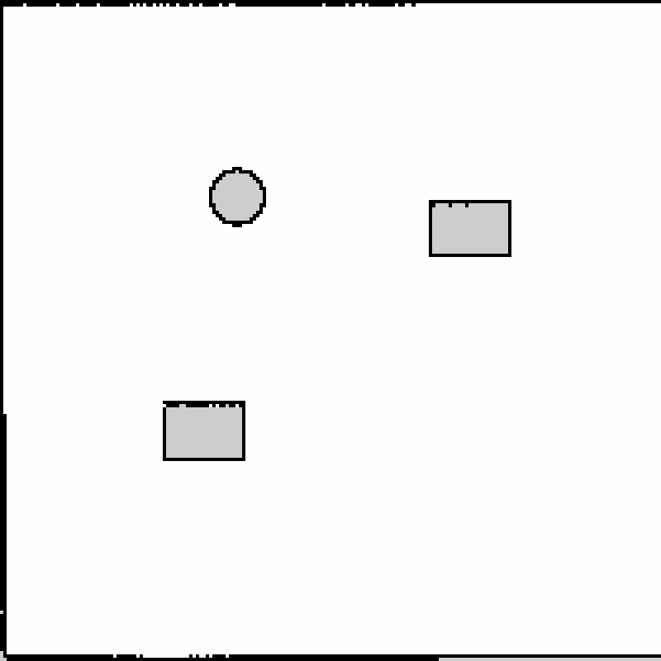
JALON 2 : CARTOGRAPHIE LASER (RAPPORT SLAM & NAV2)
Fin du Filoguidage : Cartographie SLAM 2D avec slam_toolbox
Création de la carte d'occupation de l'usine FUBA par balayage laser 360° sans repère physique au sol
Calibration & Procédure SLAM
Carte OGM Réelle Générée (raia_factory_map)
Package Retenu :
slam_toolbox (mode en-ligne asynchrone) : Idéal pour les ateliers industriels, gère les fermetures de boucle (loop closure) et la pose-graph optimization.
Résolution Spatiale Métrique :
resolution = 0.05 m (5 cm par pixel) : Permet de distinguer nettement les pieds de tables, rayonnages et passages étroits.
Portée Utile LiDAR :
min_laser_range = 0.12 m, max_laser_range = 12.00 m : Rejet des échos parasites proches et portée suffisante pour traverser l'atelier.
Procédure de Génération :
L'AMR a été téléopéré à basse vitesse (0.2 m/s) à travers l'atelier virtuel. Les scans LiDAR ont été fusionnés avec l'odométrie pour construire la grille.
Livrables de Sortie :
raia_factory_map.pgm (image matrice) et raia_factory_map.yaml (métadonnées d'origine [-5.05, -4.93, 0] et seuils d'occupation 0.65 / 0.25).
Grille d'occupation 2D (OGM) : Zones noires = cloisons et obstacles fixes. Zones blanches = allées de circulation libres. Le robot n'a plus besoin d'aucun ruban au sol !

Slide 9
JALON 2 : NAVIGATION AUTONOME (RAPPORT SLAM & NAV2)
Architecture de la Stack de Navigation Nav2
Les 5 briques logicielles fondamentales assurant l'autonomie totale et l'évitement d'obstacles
1. Localisation AMCL
2. Costmaps 2D (Cartes de Coût)
3. Planificateur Global (NavFn)
Adaptive Monte Carlo Localization : Estime en temps réel la position (x, y, θ) du robot par filtre particulaire en confrontant le LiDAR à la carte OGM. Publie sur /amcl_pose.
Génère deux cartes de coût dynamiques (globale et locale). Intègre les obstacles détectés par laser et applique une marge d'inflation de sécurité de 0.55 m autour du robot.
Algorithme Dijkstra / A* : Calcule en moins de 500 ms le chemin optimal reliant la position courante à la destination demandée en évitant les zones d'inflation.
4. Contrôleur Local (DWB)
5. Navigateur BT & Comportements de Secours
Arbre TF Complet de Navigation
Dynamic Window Approach : Échantillonne l'espace des vitesses à 20 Hz et génère les commandes /cmd_vel réelles en respectant les limites physiques (v_max = 0.5 m/s, a_max = 2.0 m/s²).
Behavior Tree Navigator : Supervise l'exécution des missions. En cas de blocage, déclenche automatiquement des comportements de secours : Spin (rotation 360°), BackUp (recul 0.5 m), Wait (5 s).
Chaîne cinématique active :
map ──(AMCL)──> odom ──(Diff Drive)──> base_footprint ──> base_link ──> laser_frame
Garantit que chaque point LiDAR est positionné avec une précision centimétrique dans le référentiel de l'usine.

Slide 10
PARAMÉTRAGE DYNAMIQUE (NAV2_PARAMS.YAML)
Calibration Nav2 Déduite de la Physique du Robot
Concordance mathématique stricte entre le modèle URDF réel et les paramètres de contrôle
Paramètre Nav2 | Valeur Calibrée | Justification Physique / Source URDF
max_vel_x (DWB) | 0.50 m/s | Cohérent avec le couple moteur 25 Nm et la sécurité des opérateurs en atelier.
max_vel_theta (DWB) | 1.00 rad/s | Stabilité gyroscopique du châssis de 8.5 kg lors des pivots sur place.
acc_lim_x (DWB) | 2.00 m/s² | Identique à max_wheel_acceleration défini dans gazebo_control.xacro.
wheel_separation (DWB) | 0.35 m | Entraxe géométrique exact des roues motrices dans robot_core.xacro.
robot_radius (Costmaps) | 0.22 m | Demi-largeur du robot (0.32/2 = 0.16 m) augmentée d'une marge de sécurité de 0.06 m.
inflation_radius (Costmaps) | 0.55 m | Zone tampon empêchant l'AMR de frôler les rayonnages ou les postes de travail.
xy_goal_tolerance | 0.25 m | Précision requise pour l'arrêt automatique devant le convoyeur d'inspection PCB.
RÉSULTAT : Zéro décalage entre la théorie cinématique et le comportement réel en simulation.

Slide 11
VALIDATION OPÉRATIONNELLE (RAPPORT SLAM & NAV2)
Scénario Industriel Validé : La Tournée d'Atelier FUBA
Simulation complète de la boucle de manutention autonome des PCB entre les postes de production
1. Station A : Chargement PCB
2. Station B : Contrôle Qualité
Coordonnées de l'objectif : x = 1.5 m, y = 0.5 m, θ = 0°
Prise en charge des paniers de circuits imprimés bruts en sortie de gravure. Positionnement précis devant le convoyeur.
Évitement d'obstacle : En cas d'obstacle sur le trajet, Nav2 recalcule une déviation en < 1 seconde.
Coordonnées de l'objectif : x = 5.0 m, y = 2.0 m, θ = 90°
Poste d'inspection optique automatisée. L'AMR s'immobilise pour permettre à la caméra et à YOLOv8 d'analyser les PCB.
Évitement d'obstacle : En cas d'obstacle sur le trajet, Nav2 recalcule une déviation en < 1 seconde.
3. Station C : Déchargement
4. Base Dock : Recharge & Attente
Coordonnées de l'objectif : x = 5.0 m, y = -2.0 m, θ = 180°
Acheminement des cartes validées conformes vers la zone de conditionnement et d'expédition finale.
Évitement d'obstacle : En cas d'obstacle sur le trajet, Nav2 recalcule une déviation en < 1 seconde.
Coordonnées de l'objectif : x = 0.0 m, y = 0.0 m, θ = 0°
Retour automatique à la station de stationnement pour recharge de la batterie en attendant le prochain ordre de mission.
Évitement d'obstacle : En cas d'obstacle sur le trajet, Nav2 recalcule une déviation en < 1 seconde.

Slide 12
MÉTRIQUES DE PERFORMANCE (RAPPORT SLAM & NAV2)
Résultats Quantitatifs et Métriques de Validation
Preuves expérimentales de la précision, de la stabilité et de la réactivité du système de navigation
< 30 s
Convergence AMCL
Nuage de particules stabilisé dès les premiers mètres parcourus.
< 0.10 m
Précision de Localisation
Écart moyen entre la pose estimée par AMCL et la vérité terrain Gazebo.
< 500 ms
Temps de Planification
Calcul complet du chemin NavFn pour une trajectoire de 8 m à travers l'usine.
< 0.20 m
Écart Suivi de Trajectoire
Déviation maximale du contrôleur DWB par rapport au plan global idéal.
< 1.0 s
Évitement Dynamique
Temps de détection et replanification face à un obstacle inattendu.
100%
Succès de la Tournée
Mission A → B → C → Dock accomplie sans blocage ni intervention humaine.

Slide 13
SYNERGIE GLOBALE (LIAISON PRÉSENTATION 1)
Convergence des Deux Cerveaux : Navigation Nav2 & IA YOLOv8
Comment l'AMR autonome s'interface avec le module de détection de défauts présenté en Phase 1
1. Cerveau Logistique : ROS 2 & Nav2
2. Cerveau Qualité : YOLOv8 & Supervision
Mission Autonome :
Acheminement automatique des paniers de circuits imprimés d'une station à une autre sans dépendre d'un tracé physique.
Arrêt de Précision :
Accostage à ± 0.25 m devant le banc d'inspection optique (Station B), garantissant que le PCB entre parfaitement dans le cône de vision de la caméra.
Communication Inter-Systèmes :
Dès l'arrivée à destination, Nav2 notifie la réussite du jalon (/navigate_to_pose action succeeded), déclenchant l'analyse qualité.
Détection Temps Réel (30 FPS) :
Modèle YOLOv8 INT8 optimisé analysant la surface du PCB en 33 ms pour 3 anomalies critiques :
• Défaut 503
Salissures et décolorations des vias de conduction.
• Défaut 521
Ponts de soudure indésirables (risques de court-circuit).
• Défaut 522
Composants CMS endommagés, manquants ou désalignés.
Traçabilité Unitaire Flask :
Enregistrement SQL : ID carte, statut (Conforme/Non-Conforme), date/heure et position exacte dans l'usine.

Slide 14
SYNTHÈSE DE L'ÉVOLUTION (PRÉSENTATION 1 VS PRÉSENTATION 2)
Matrice Comparative : L'Évolution Majeure du Projet
Bilan exhaustif du saut technologique accompli entre le prototype initial et le standard industriel
Critère de Comparaison | AGV Initial (Présentation 1 / PFE) | AMR Réalisé (Présentation 2 / Jalon 2)
Mode de Guidage | Filoguidage rigide par ligne adhésive au sol (TCRT5000 IR). | Cartographie laser SLAM 2D + Navigation autonome Nav2 (Zéro infra).
Architecture Calcul | Arduino Uno 8-bit, 2 Ko RAM, boucle bloquante mono-tâche. | ROS 2 Humble, nœuds asynchrones multi-threads, jumeau numérique.
Comportement Obstacles | Arrêt complet et passif (blocage de la ligne de production). | Détection laser 360° et re-planification active de trajectoire (< 1 s).
Flexibilité d'Atelier | Modifier le tracé exige de stopper l'usine et recoller les bandes. | Reconfiguration logicielle immédiate par simple envoi de waypoints.
Mécanique & Masse | Châssis maquette léger sans validation inertielle formelle. | Châssis 8.5 kg, roues motrices 25 Nm, physique ODE réaliste simulée.
Maturité Système | Prototype d'expérimentation de laboratoire. | Système AMR au standard Industrie 4.0 prêt pour déploiement physique.
CONCLUSION COMPARATIVE : Transition réussie d'un suiveur de ligne scolaire vers un véritable AMR industriel.

Slide 15
FEUILLE DE ROUTE FINALE (RAPPORT SLAM/NAV2)
Perspectives : Déploiement Physique & Intégration Industrielle
Jalon 3 : Les étapes planifiées pour porter les algorithmes validés en simulation sur le robot physique
1. Architecture ESP32 & micro-ROS
2. Intégration du LiDAR Physique
Remplacement de l'Arduino par le microcontrôleur ESP32 double-cœur (240 MHz). Déploiement de FreeRTOS : Cœur 0 dédié à l'asservissement PID des moteurs, Cœur 1 dédié au pont micro-ROS Wi-Fi communicant avec ROS 2.
Montage d'un capteur télémètre laser 2D (ex: RPLiDAR A1 ou A2) sur le dessus du robot, connecté en USB au Raspberry Pi 4 pour publier directement sur le topic /scan.
3. Supervision Web Intégrée
4. Essais en Conditions Réelles (FUBA)
Couplage de l'IHM Flask avec les actions Nav2 : L'opérateur peut sélectionner une commande sur l'écran web, le robot part chercher le panier et les résultats YOLOv8 s'affichent en temps réel.
Tests de validation sur le plancher de l'usine FUBA : Déplacement au milieu du personnel, gestion des perturbations lumineuses et liaison continue avec l'ERP d'atelier.

Slide 16
SYNTHÈSE DE LA DÉMARCHE D'INGÉNIEUR
Conclusion : Un Saut Technologique Concrétisé
1. Promesse Tenue
2. Rigueur & Économie
3. Prêt pour l'Industrie 4.0
Tous les verrous soulevés en Présentation 1 (rigidité du filoguidage, limites 8-bit de l'Arduino) ont trouvé une réponse technique concrète, simulée et validée sous ROS 2.
Grâce au Jumeau Numérique Gazebo / WSL 2, l'ensemble de la pile SLAM et Nav2 a été calibré avec des tolérances millimétriques sans risquer de budget matériel initial.
L'alliance de la navigation autonome Nav2, de l'inspection optique par IA (YOLOv8) et de la traçabilité unitaire place l'AMR RAIA au niveau des standards industriels les plus exigeants.
Merci pour votre attention — Place aux échanges et questions.

